Slide 1
Tarja Móvil
Alejandro Adam
Seminario de Título 1
Primer trimestre Advance 2019, Ingenieria en Computacion e Informatica
Viña del Mar, 30 de noviembre de 2018

Slide 2
Resultado del proyecto
Objetivo
Plan de proyecto
Resultado
Post Mortem
Seminario de Título 1

Slide 3
1. Objetivos Hito4

Slide 4
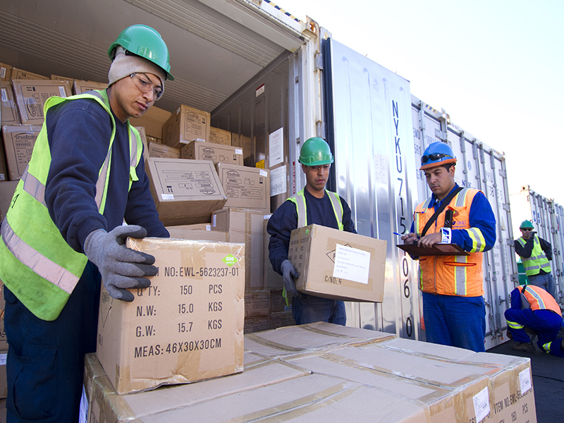
1.1 Objetivo principal Hito 4
Desarrollar una aplicación web que permita planificar las tarjas diarias para el proceso consolidado y despacho.

Slide 5
1.2 Requerimientos específicos Hito4
OE2.- Contar con un sistema tarja que permita mantener un estándar en la planificación.
OE5.- Disminuir los errores en el informe

Slide 6
1.3 Métricas de evaluación

Slide 7
1.4 Historias de Usuarios

Slide 8
2. Plan de proyecto

Slide 9
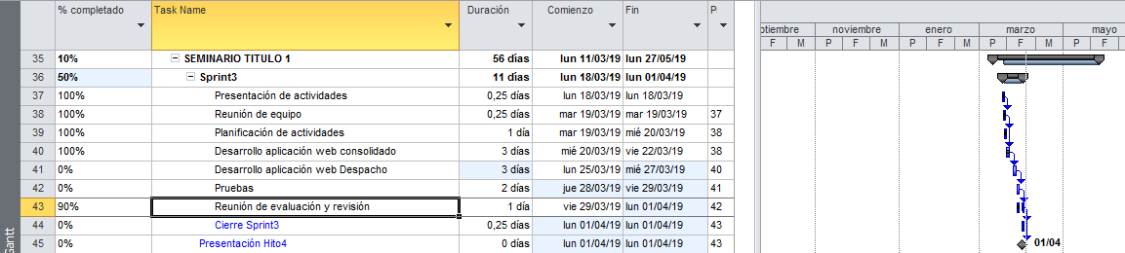
5. Gantt

Slide 10
5. Plan de Pruebas

Slide 11
3. Resultado

Slide 12
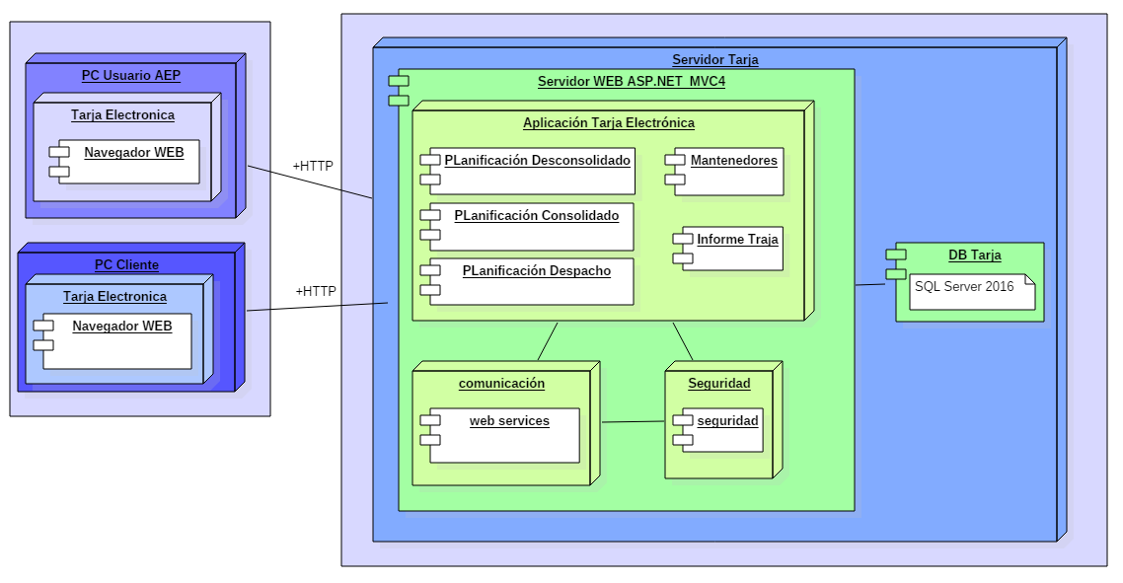
3.1 Diseño de alto nivel

Slide 13
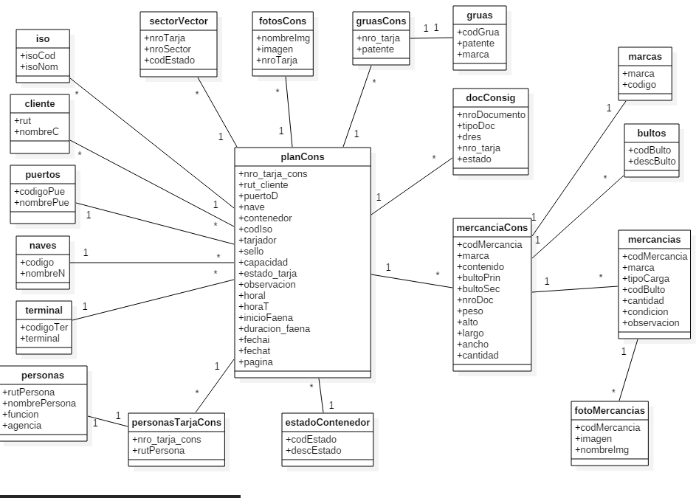
3.2 Diseño de Clase Consolidado

Slide 14
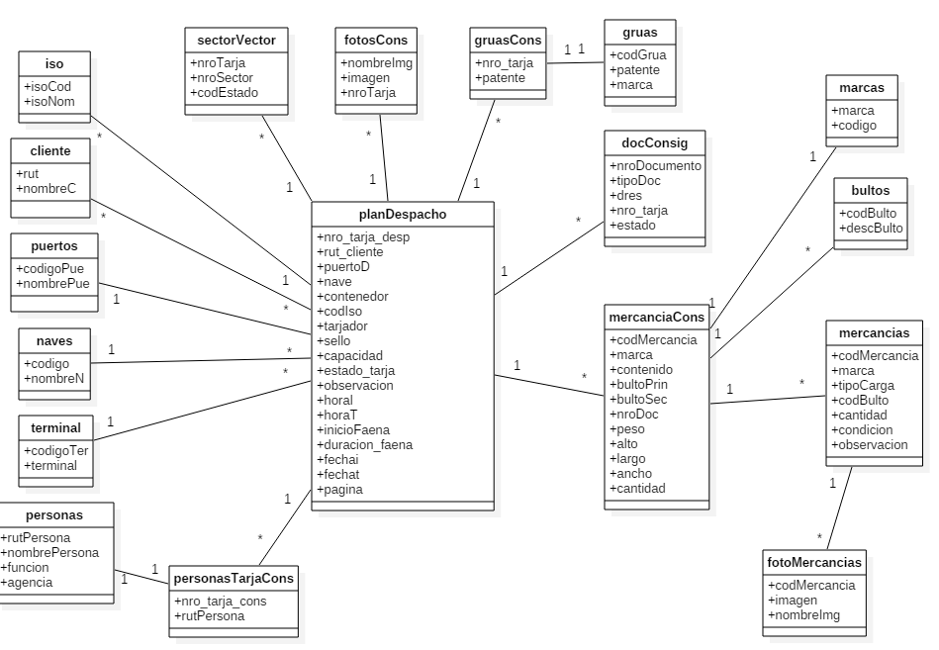
3.2 Diseño de Clase Despacho

Slide 15
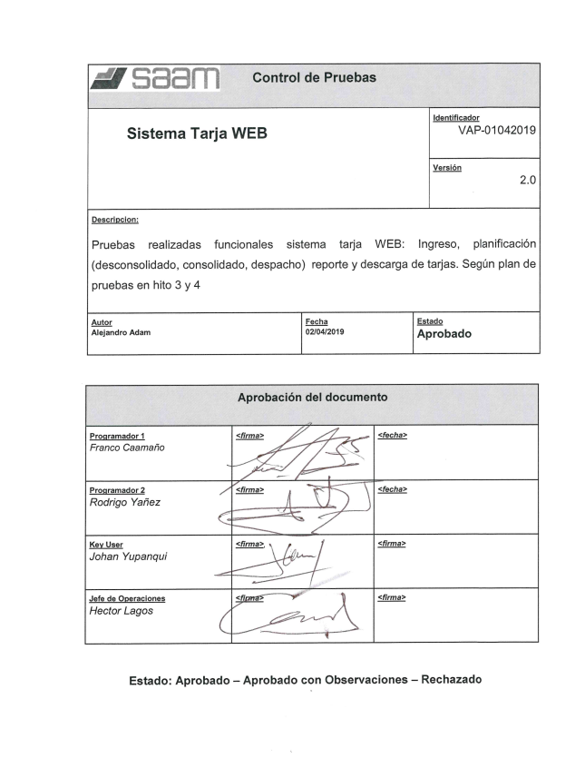
3.3 Resultados de las Pruebas
Las Pruebas son realizadas por los programadores y el Usuario clave.

Slide 16
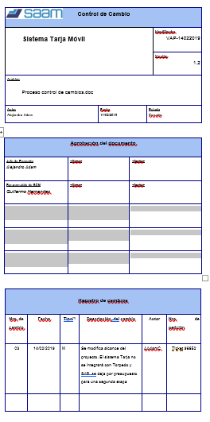
3.4 Gestión del cambio
14/02/2019 Ticket 98652
Se modifica alcance del proyecto. El sistema Tarja no se integrará con Torpedo y SAP se deja por presupuesto para una segunda etapa

Slide 17

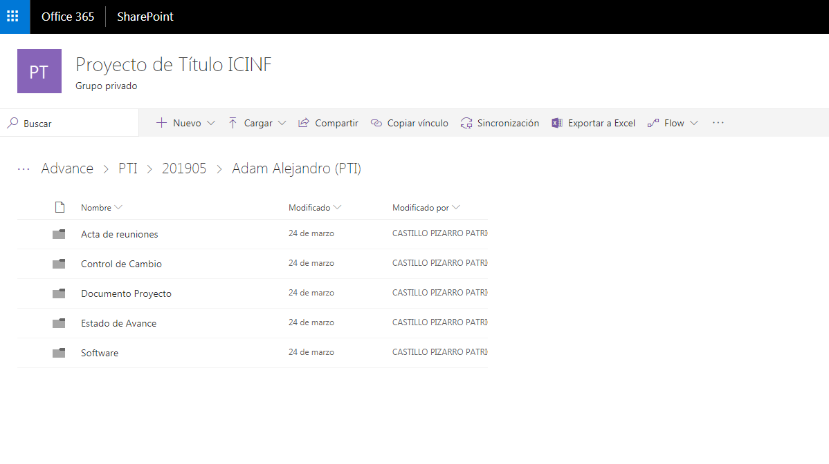
3.5 Gestión de la configuración

Slide 18
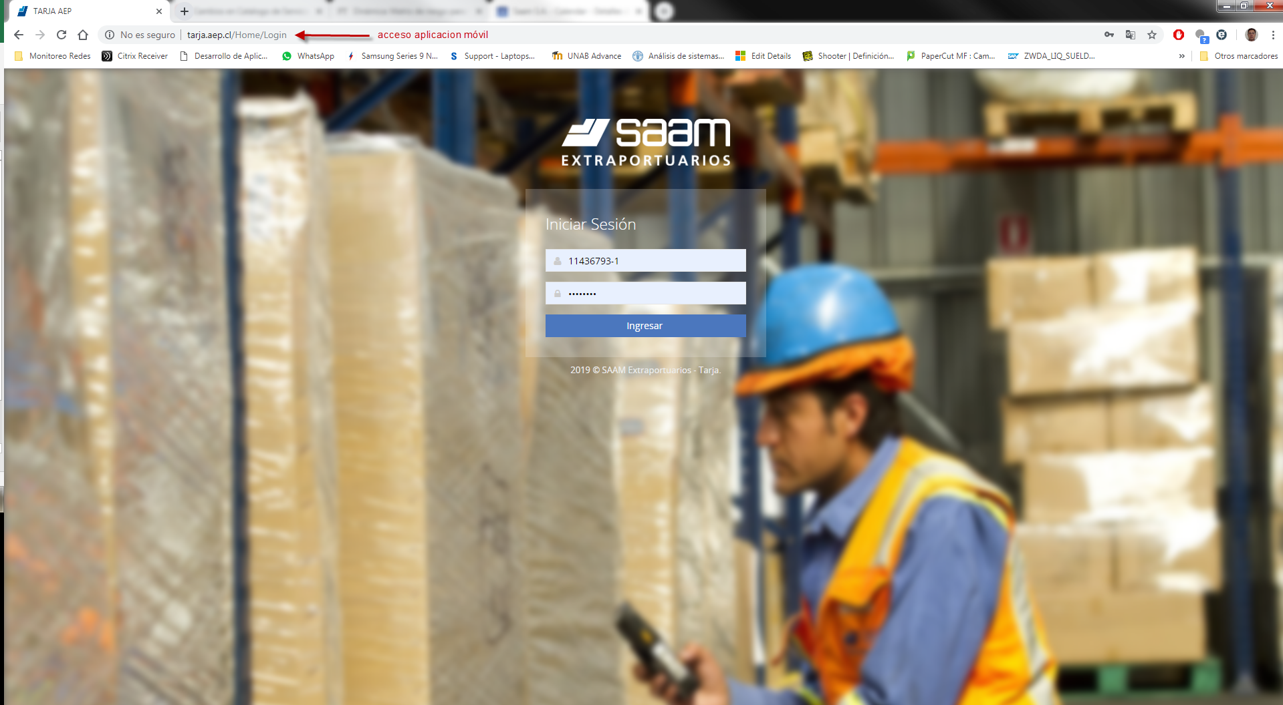
3.6 Ambiente Productivo Tarja
http://tarja.aep.cl/Home/Login

Slide 19
4. Post Mortem

Slide 20
4.1 Lecciones aprendidas
Se debe poner más atención a la etapa de testing para los siguiente Sprint.
También se deben corregir errores y mejorar en la documentación del sistema.
Se necesita estimar de mejor manera los tiempos, tanto para poder satisfacer las expectativas del cliente, como también acelerar la curva de aprendizaje de los lenguajes necesarios para la creación del producto móvil.
Se necesita comprometer de mejor manera a los jefes de operaciones en las reuniones de avance, ya que sin su aprobación no se podrá avanzar en el proyecto.

Slide 21

4.2 Situación futura
Se inicia Etapa tarja Movil
Darle funcionalidad a la vista principal y login
Crear Actividty para desconsolidado llenar datos

Slide 22
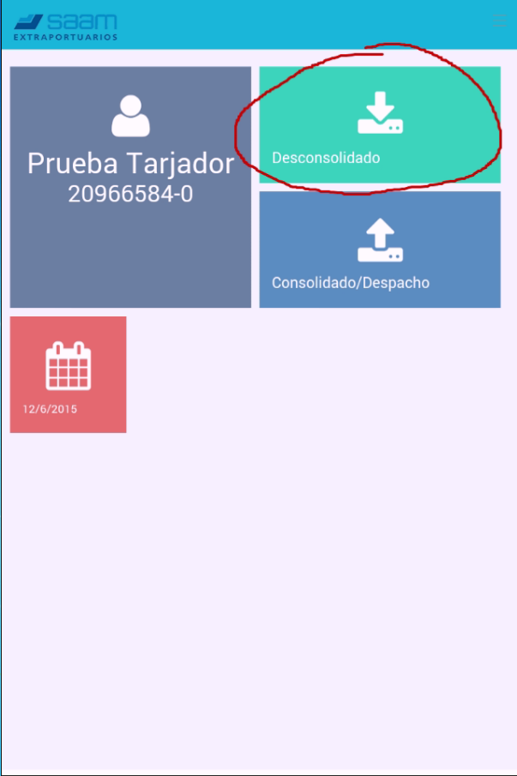
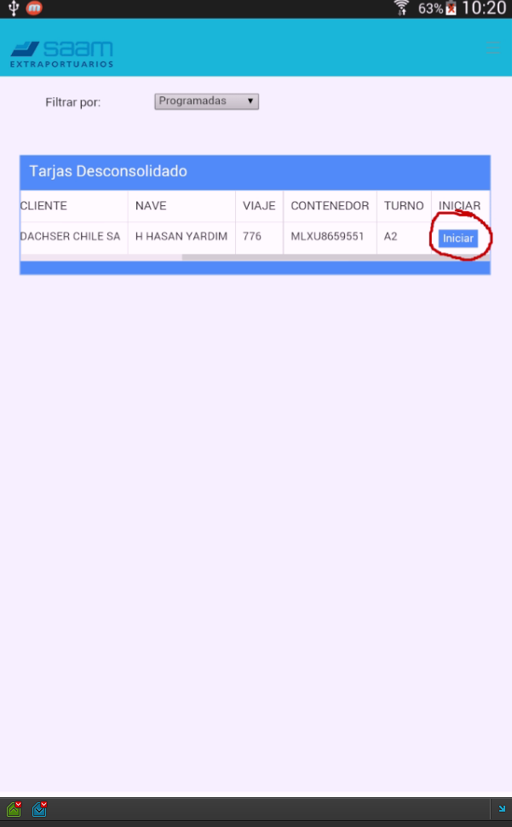
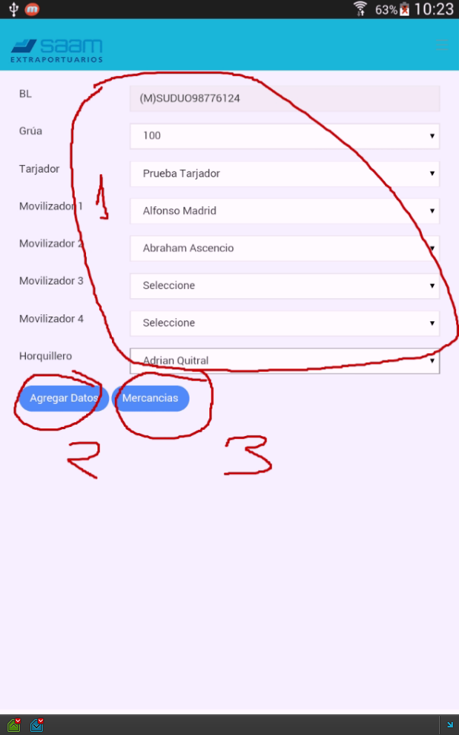
8.1 Resultados esperados

Slide 23
Preguntas

